Slide 1
Теплозабезпечення на біомасі

Slide 2

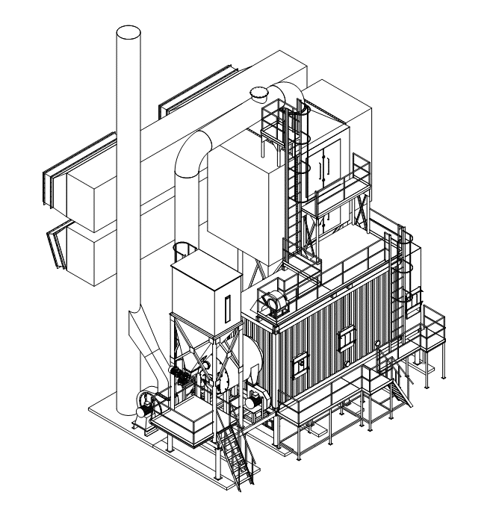


заміщення газу біомасою
Проектні роботи
Поставка обладнання
Монтаж та пусконаладка

Slide 3


Slide 4
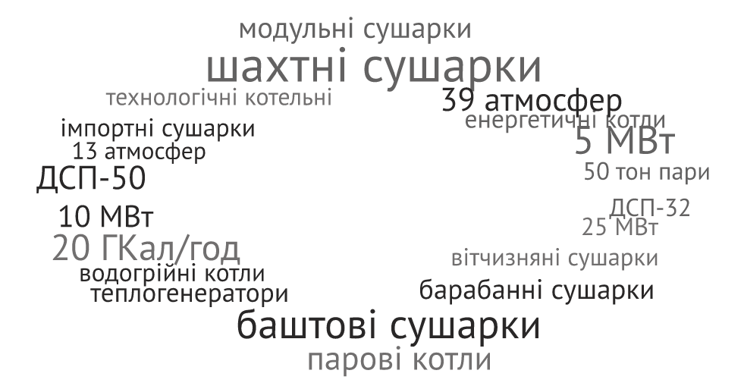

ВОДОГРІЙНІ КОТЛИ
50⁺
ВОДОГРІЙНІ КОТЛИ

Slide 5
ВОДОГРІЙНІ КОТЛИ
300
ВОДОГРІЙНІ КОТЛИ
МВт

Slide 6
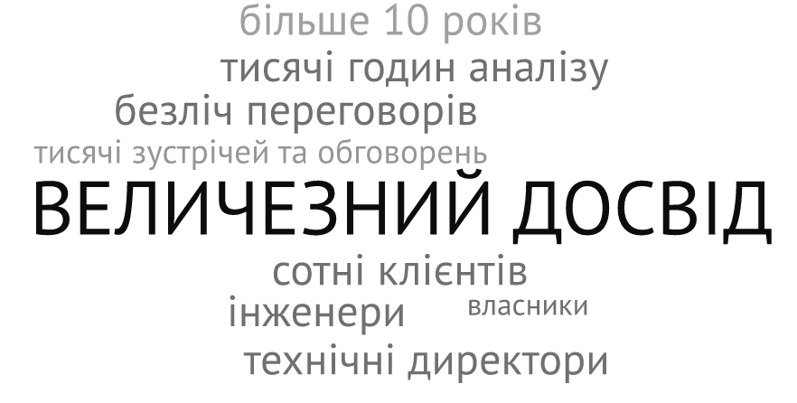
ДОСВІД

Slide 7
контекст:
ТЕПЛОЗАБЕЗПЕЧЕННЯ

Slide 8
Зростання тарифів
1241
грн з ПДВ
01.05.2015
07.11.2016

Slide 9
Структура тарифу
30%
1241
70%

Slide 10
Структура тарифу
1241
-67%

Slide 11
Структура тарифу
1241

Slide 12
Зростання тарифів
1241

Slide 13
Зниження тарифів
1241
720

Slide 14
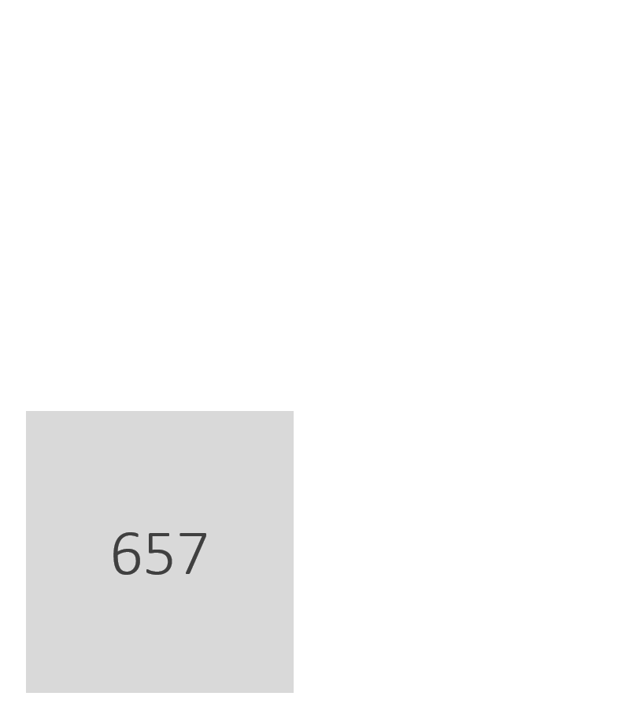
Як цього добитись?
1241
720

Slide 15



Slide 16
1 000 м³
природного
газу
2 500 кг
пелет
з лушпиння

Slide 17
9 000 грн
3 000 грн

Slide 18
-67%
9 000 грн
3 000 грн

Slide 19
Забезпечення паливом

Slide 20
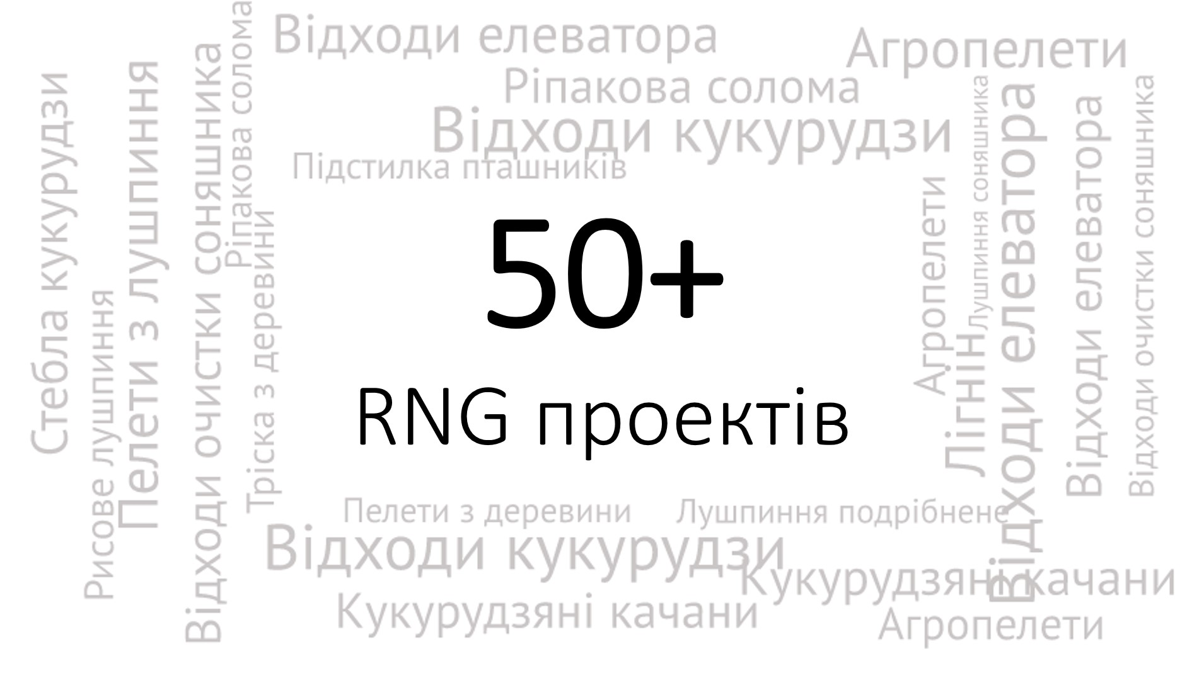

Slide 21
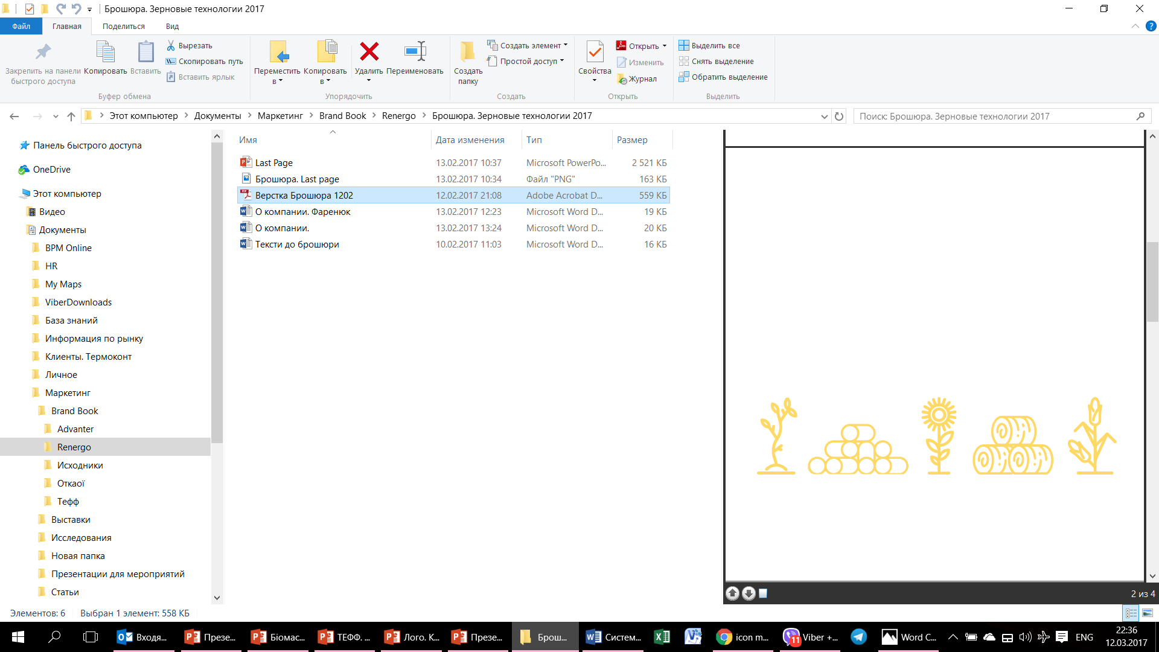
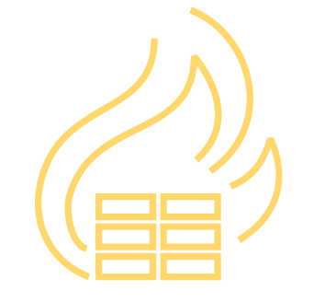

Критерії системності
Технологічна спроможність
Економічна доцільність
Наявність та доступність

Slide 22
Лушпиння соняшника
Технологічна спроможність
Економічна доцільність
Наявність та доступність

Slide 23
Лушпиння соняшника
Технологічна спроможність
Економічна доцільність
Наявність та доступність

Slide 24

1
місце
в світі

Slide 25
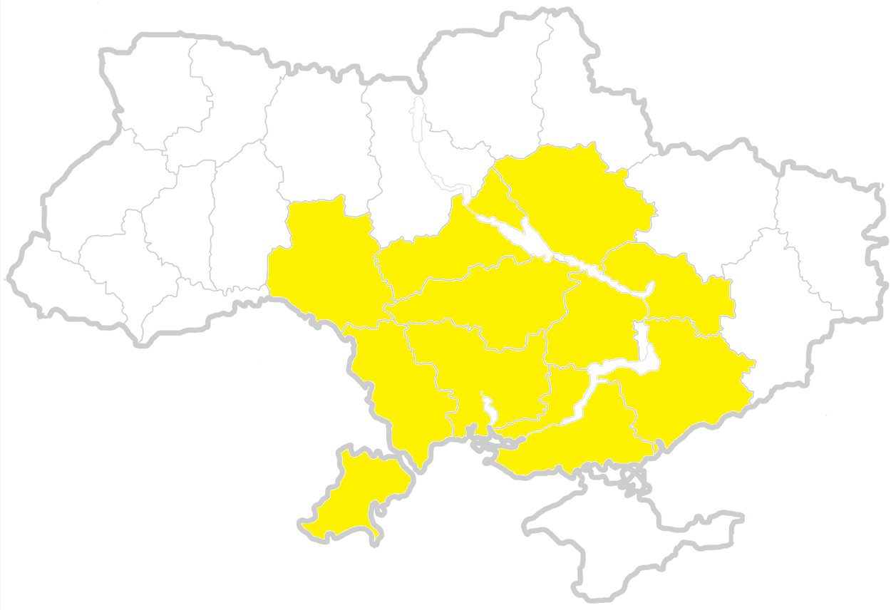

Slide 26
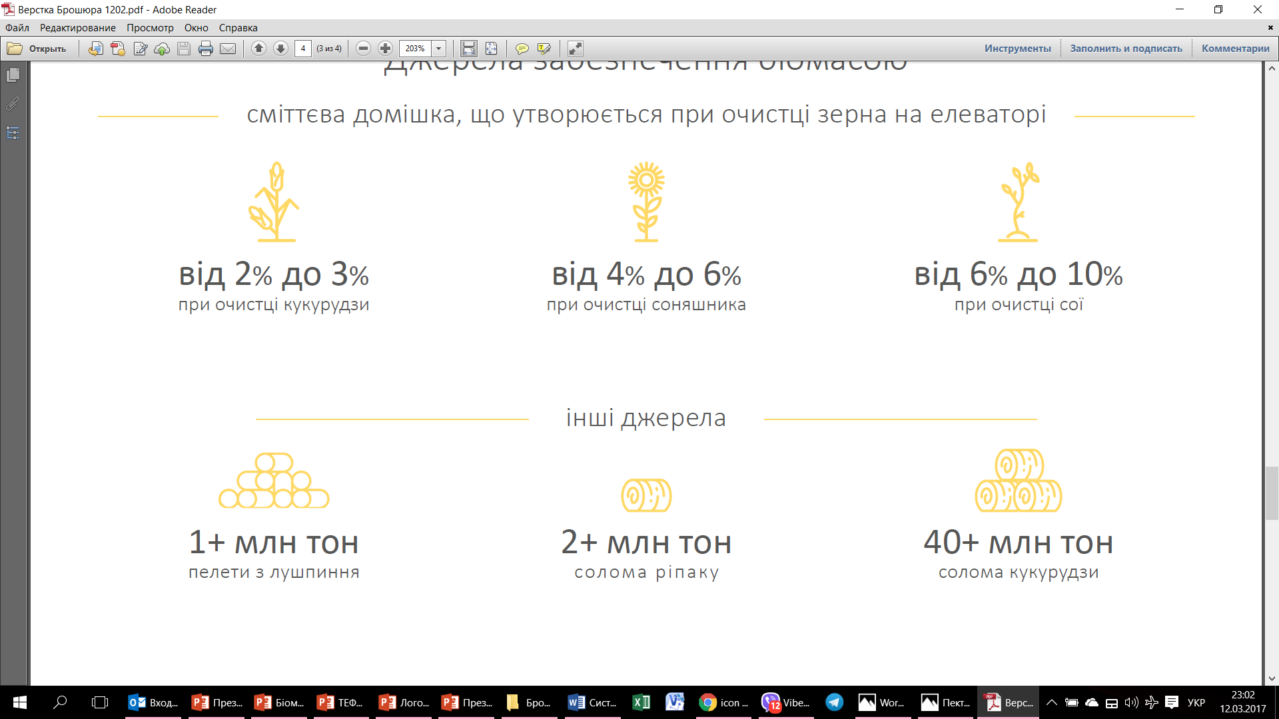

13 млн т
17 %
1⁺ млн т

Slide 27
Лушпиння соняшника
1⁺
500
1 ²⁰⁰
млн т
тис м³
грн/т
ринкова пропозиція
тепловий еквівалент
вартість з доставкою

Slide 28
Лушпиння соняшника
Технологічна спроможність
Економічна доцільність
Наявність та доступність

Slide 29
Консервний завод
5 Гкал/год
4 000 год/рік

Slide 30
20 000 Гкал/рік
5 Гкал/год
4 000 год/рік

Slide 31
20 000 Гкал/рік
Природний газ
Пелети з лушпиння

Slide 32
20 000 Гкал/рік
Природний газ
120 м³ /Гкал
Пелети з лушпиння
310 кг /Гкал

Slide 33
20 000 Гкал/рік
Природний газ
120 м³ /Гкал
2 400 м³
Пелети з лушпиння
310 кг /Гкал
6 200 т

Slide 34
20 000 Гкал/рік
Природний газ
120 м³ /Гкал
2 400 м³
9 000 грн/тис м³
Пелети з лушпиння
310 кг /Гкал
6 200 т
1 200 грн/т

Slide 35
20 000 Гкал/рік
Природний газ
120 м³ /Гкал
2 400 м³
9 000 грн/тис м³
21 600 000 грн
Пелети з лушпиння
310 кг /Гкал
6 200 т
1 200 грн/т
7 440 000 грн

Slide 36
20 000 Гкал/рік
Природний газ
120 м³ /Гкал
2 400 м³
9 000 грн/тис м³
21 600 000 грн
Пелети з лушпиння
310 кг /Гкал
6 200 т
1 200 грн/т
7 440 000 грн
14 160 000 грн

Slide 37
14 млн грн
Природний газ
120 м³ /Гкал
2 400 м³
9 000 грн/тис м³
21 600 000 грн
Пелети з лушпиння
310 кг /Гкал
6 200 т
1 200 грн/т
7 440 000 грн
67%

Slide 38
9 млн грн
вартість модернізації
14 млн грн
економія
на паливі

Slide 39
менше 1 року
строк окупності
інвестицій

Slide 40
Лушпиння соняшника
Технологічна спроможність
Економічна доцільність
Наявність та доступність

Slide 41
ВОДОГРІЙНІ КОТЛИ
50⁺
ВОДОГРІЙНІ КОТЛИ

Slide 42
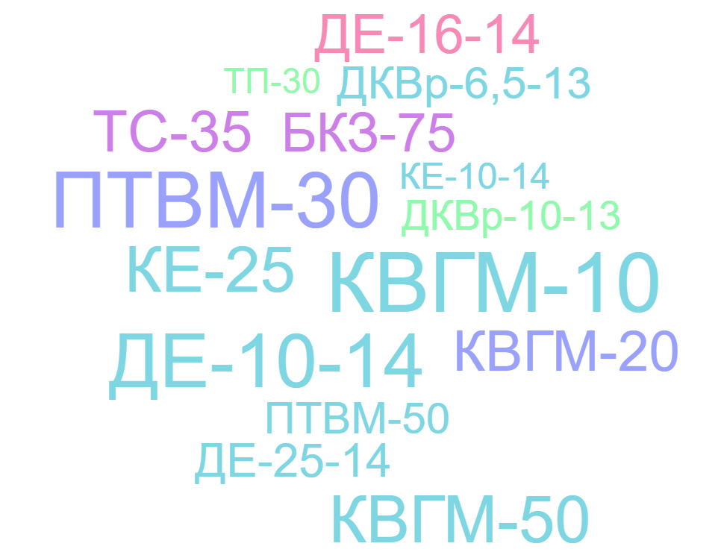

Slide 43
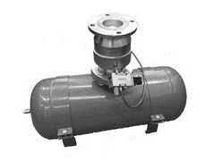
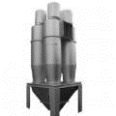
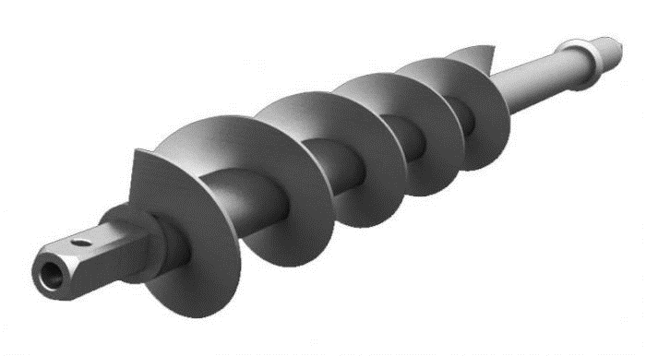
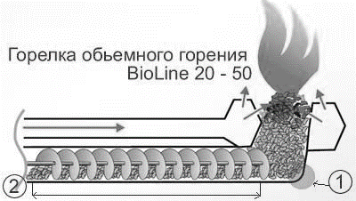
ЕКСПЛУАТАЦІЯ
в автоматичному режимі
Автоматична
подача палива
Очистка поверхонь теплообміну
Автоматичне золовидалення
Очистка димових газів

Slide 44
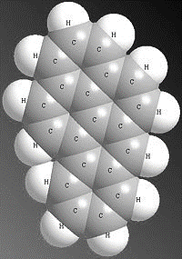
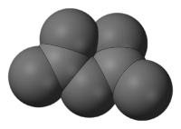
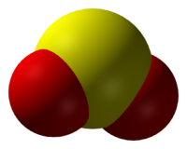
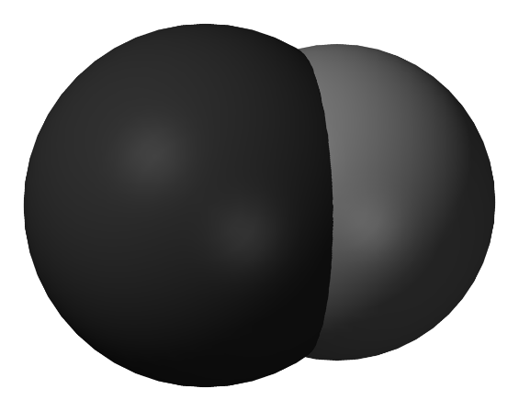
ЕКОЛОГІЧНІСТЬ
відповідність нормам законодавства
Оксиди вуглецю
Оксиди азоту
Оксиди сірки
Бензопірен

Slide 45
ЕФЕКТИВНІСТЬ
Високий ККД
не менше 80%
Точне регулювання
в діапазоні 40% - 110%
Висока керованість
та низька інерційність
Низькі витрати палива

Slide 46
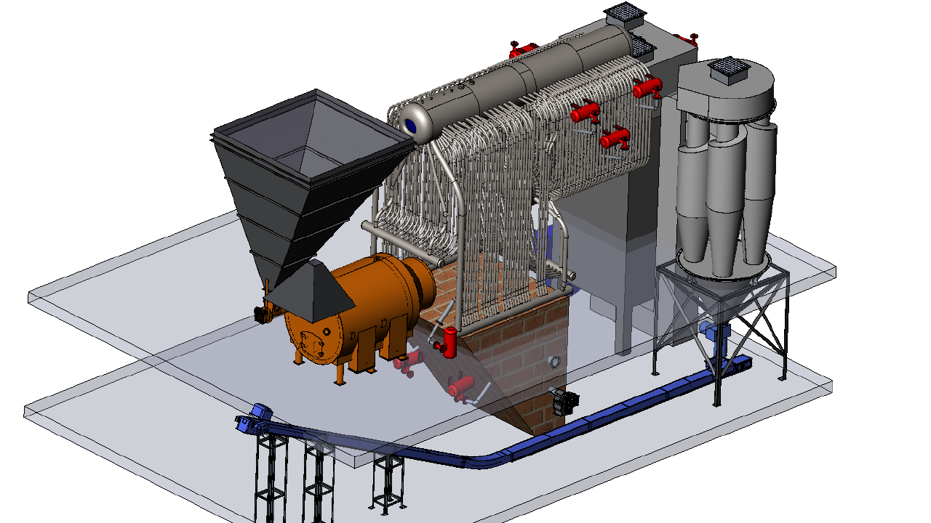

Slide 47
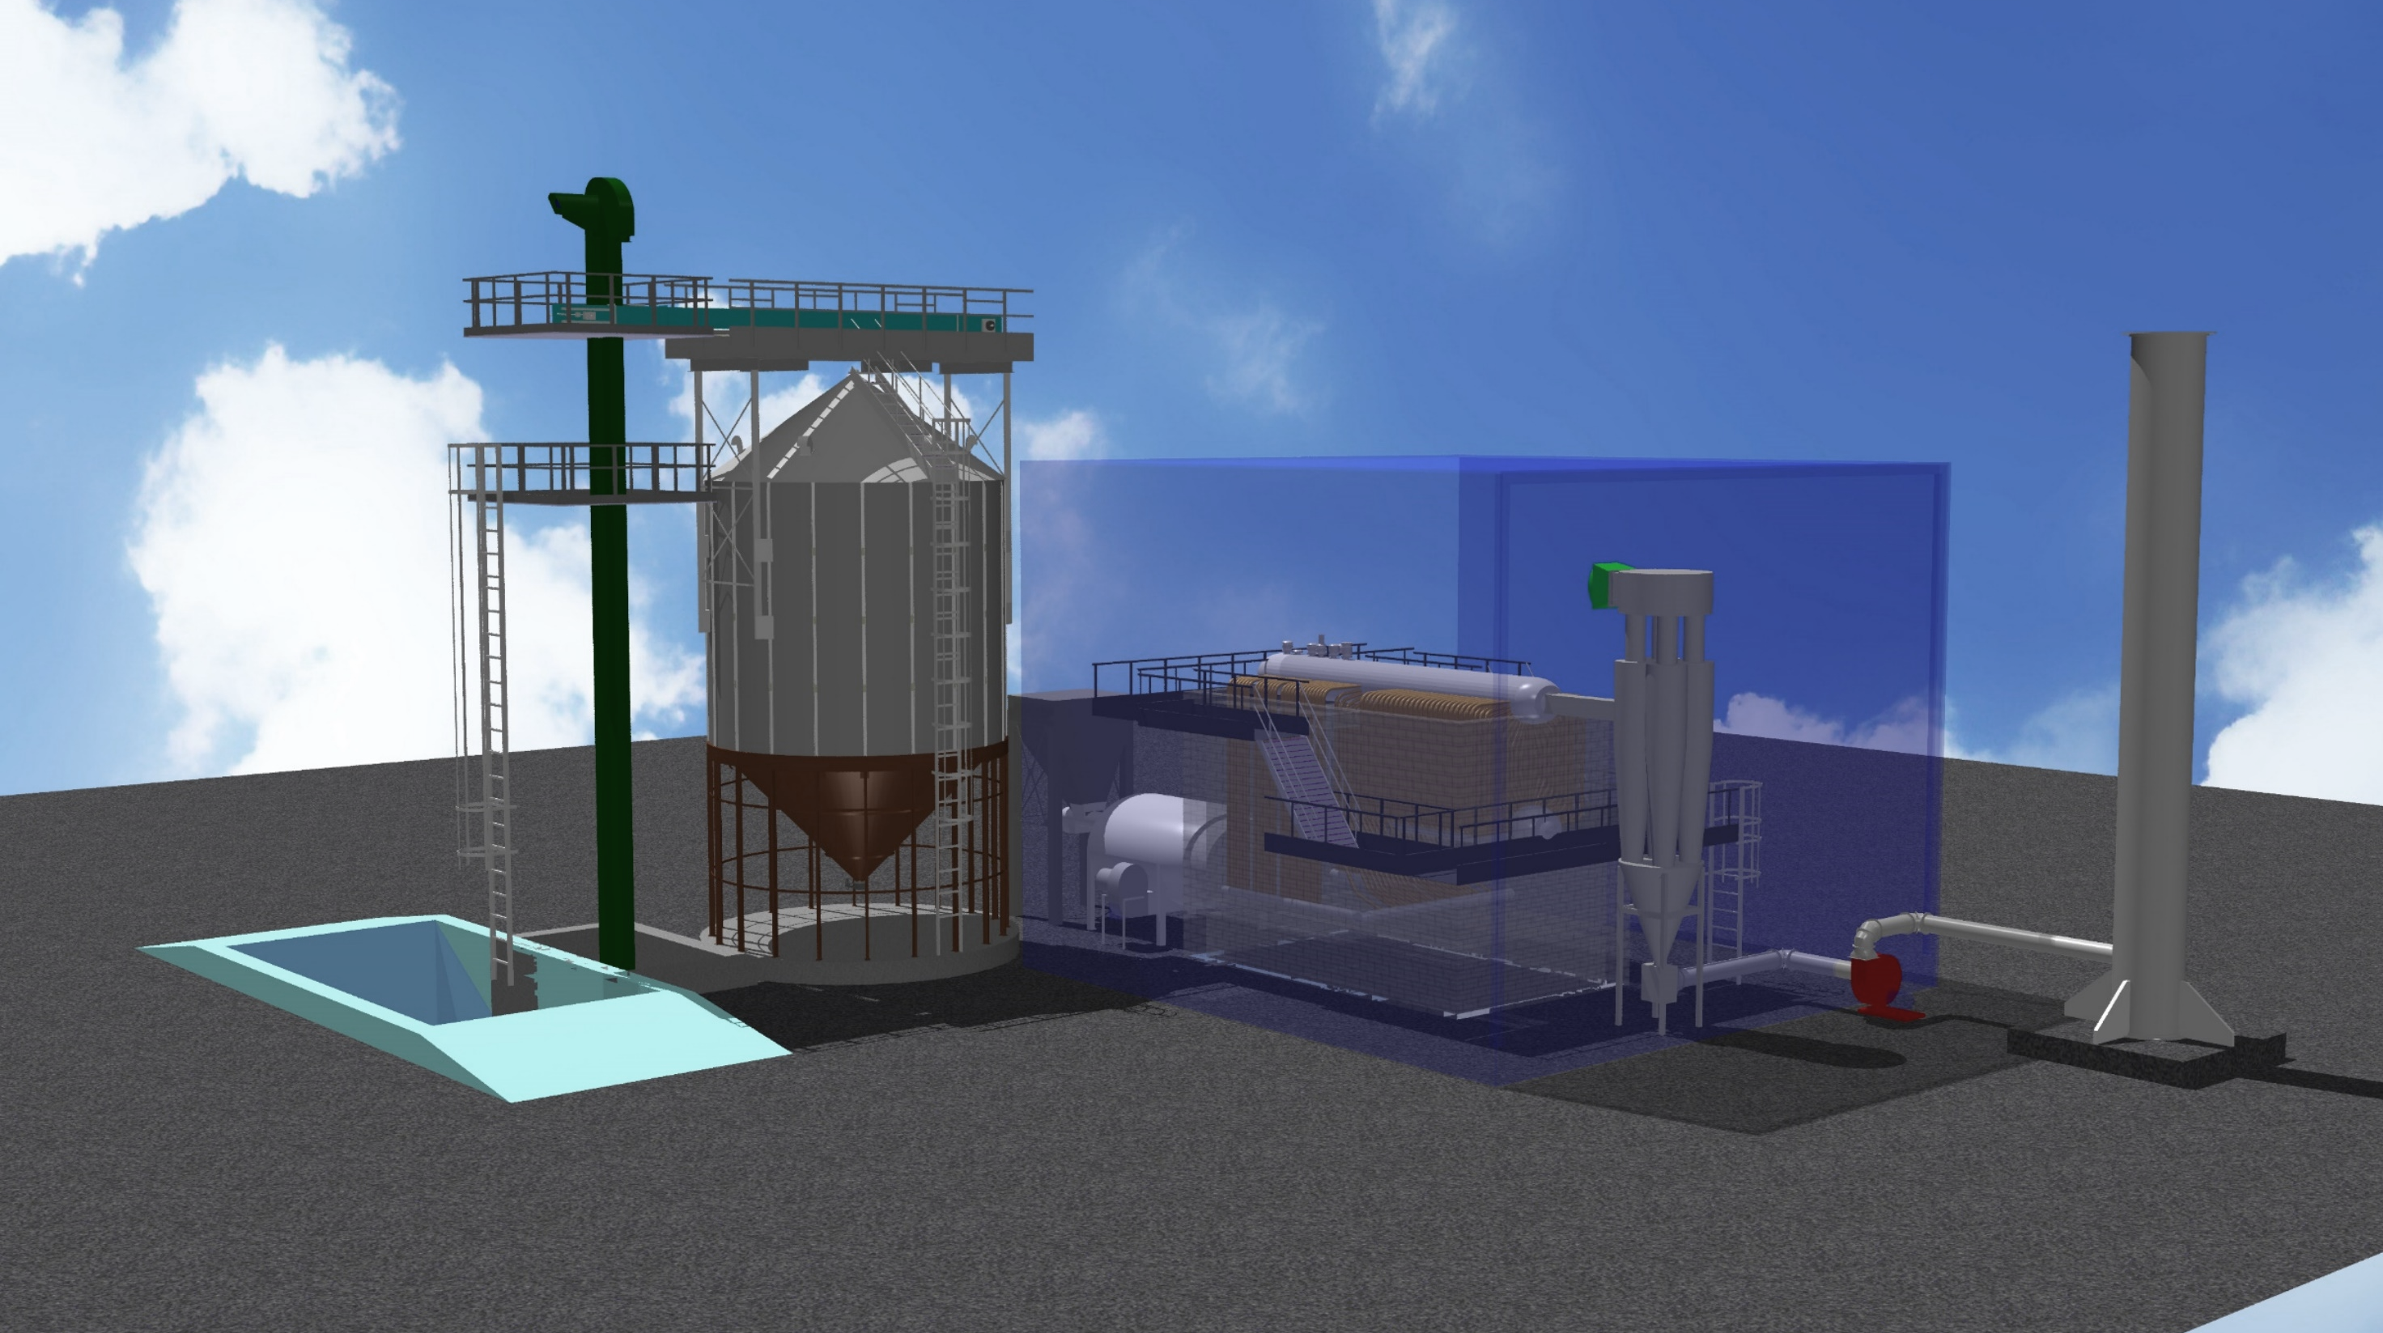

Slide 48
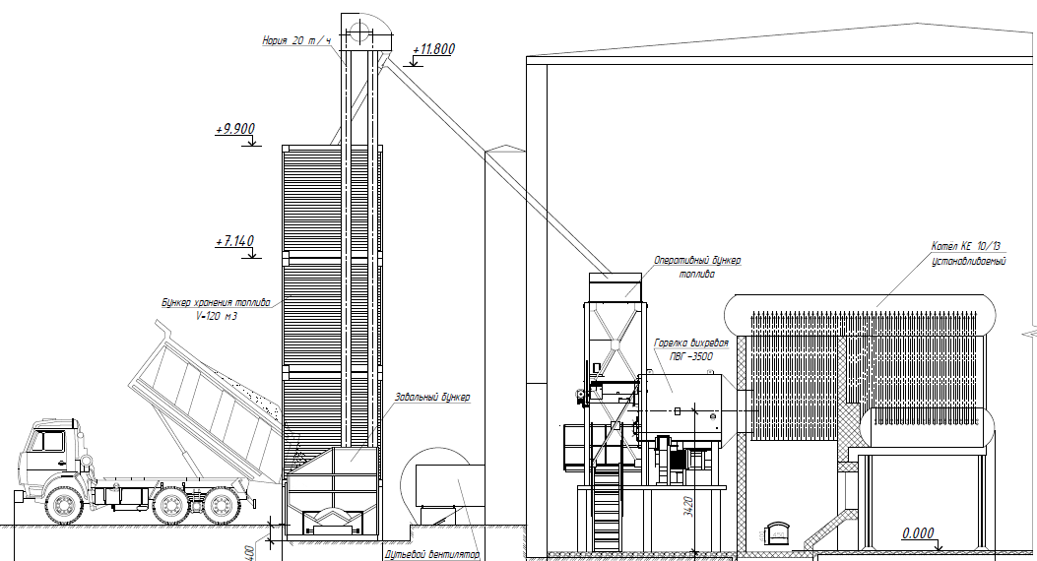

Slide 49
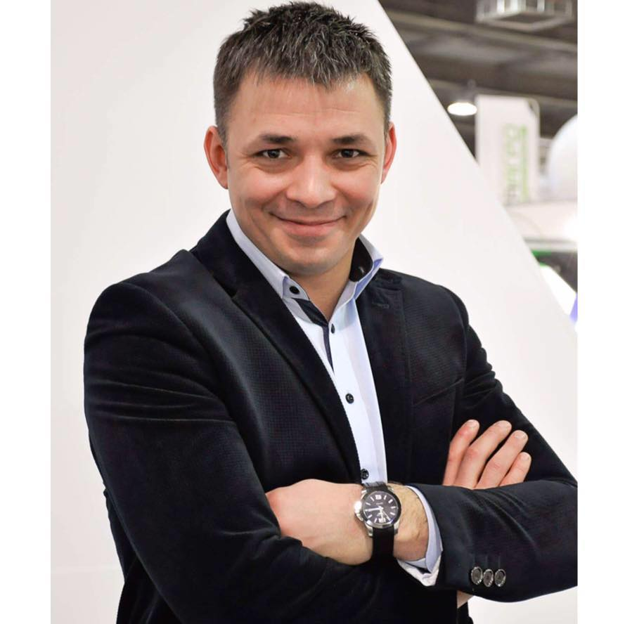
03192, Україна, м. Київ
пр. Палладіна 18/30, під’їзд 5
www.renergo.com.ua
+380 (50) 310 23 43
dzozulya@renergo.com.ua
facebook.com/dzozulya

Slide 50
50+
РЕАЛІЗОВАНИХ
ПРОЕКТІВ

Slide 51
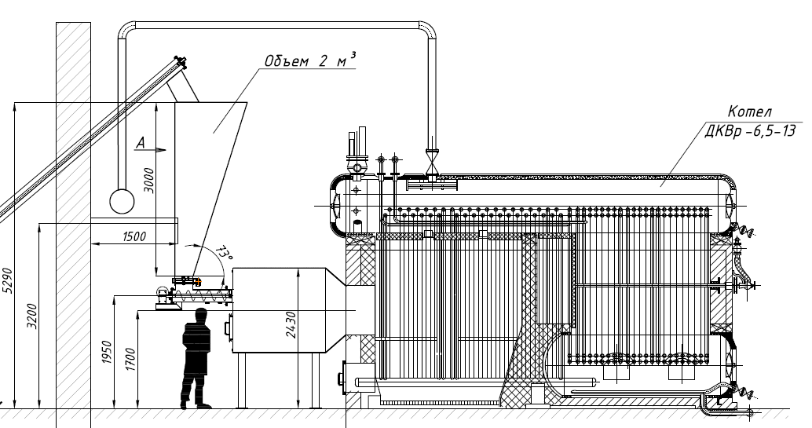
Модернізація існуючого котла

Slide 52
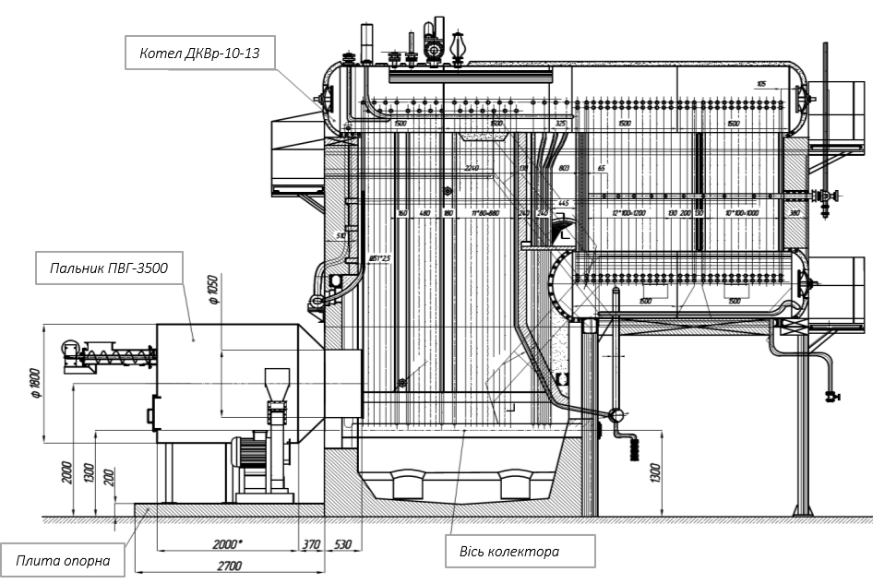
Встановлення нового котла

Slide 53
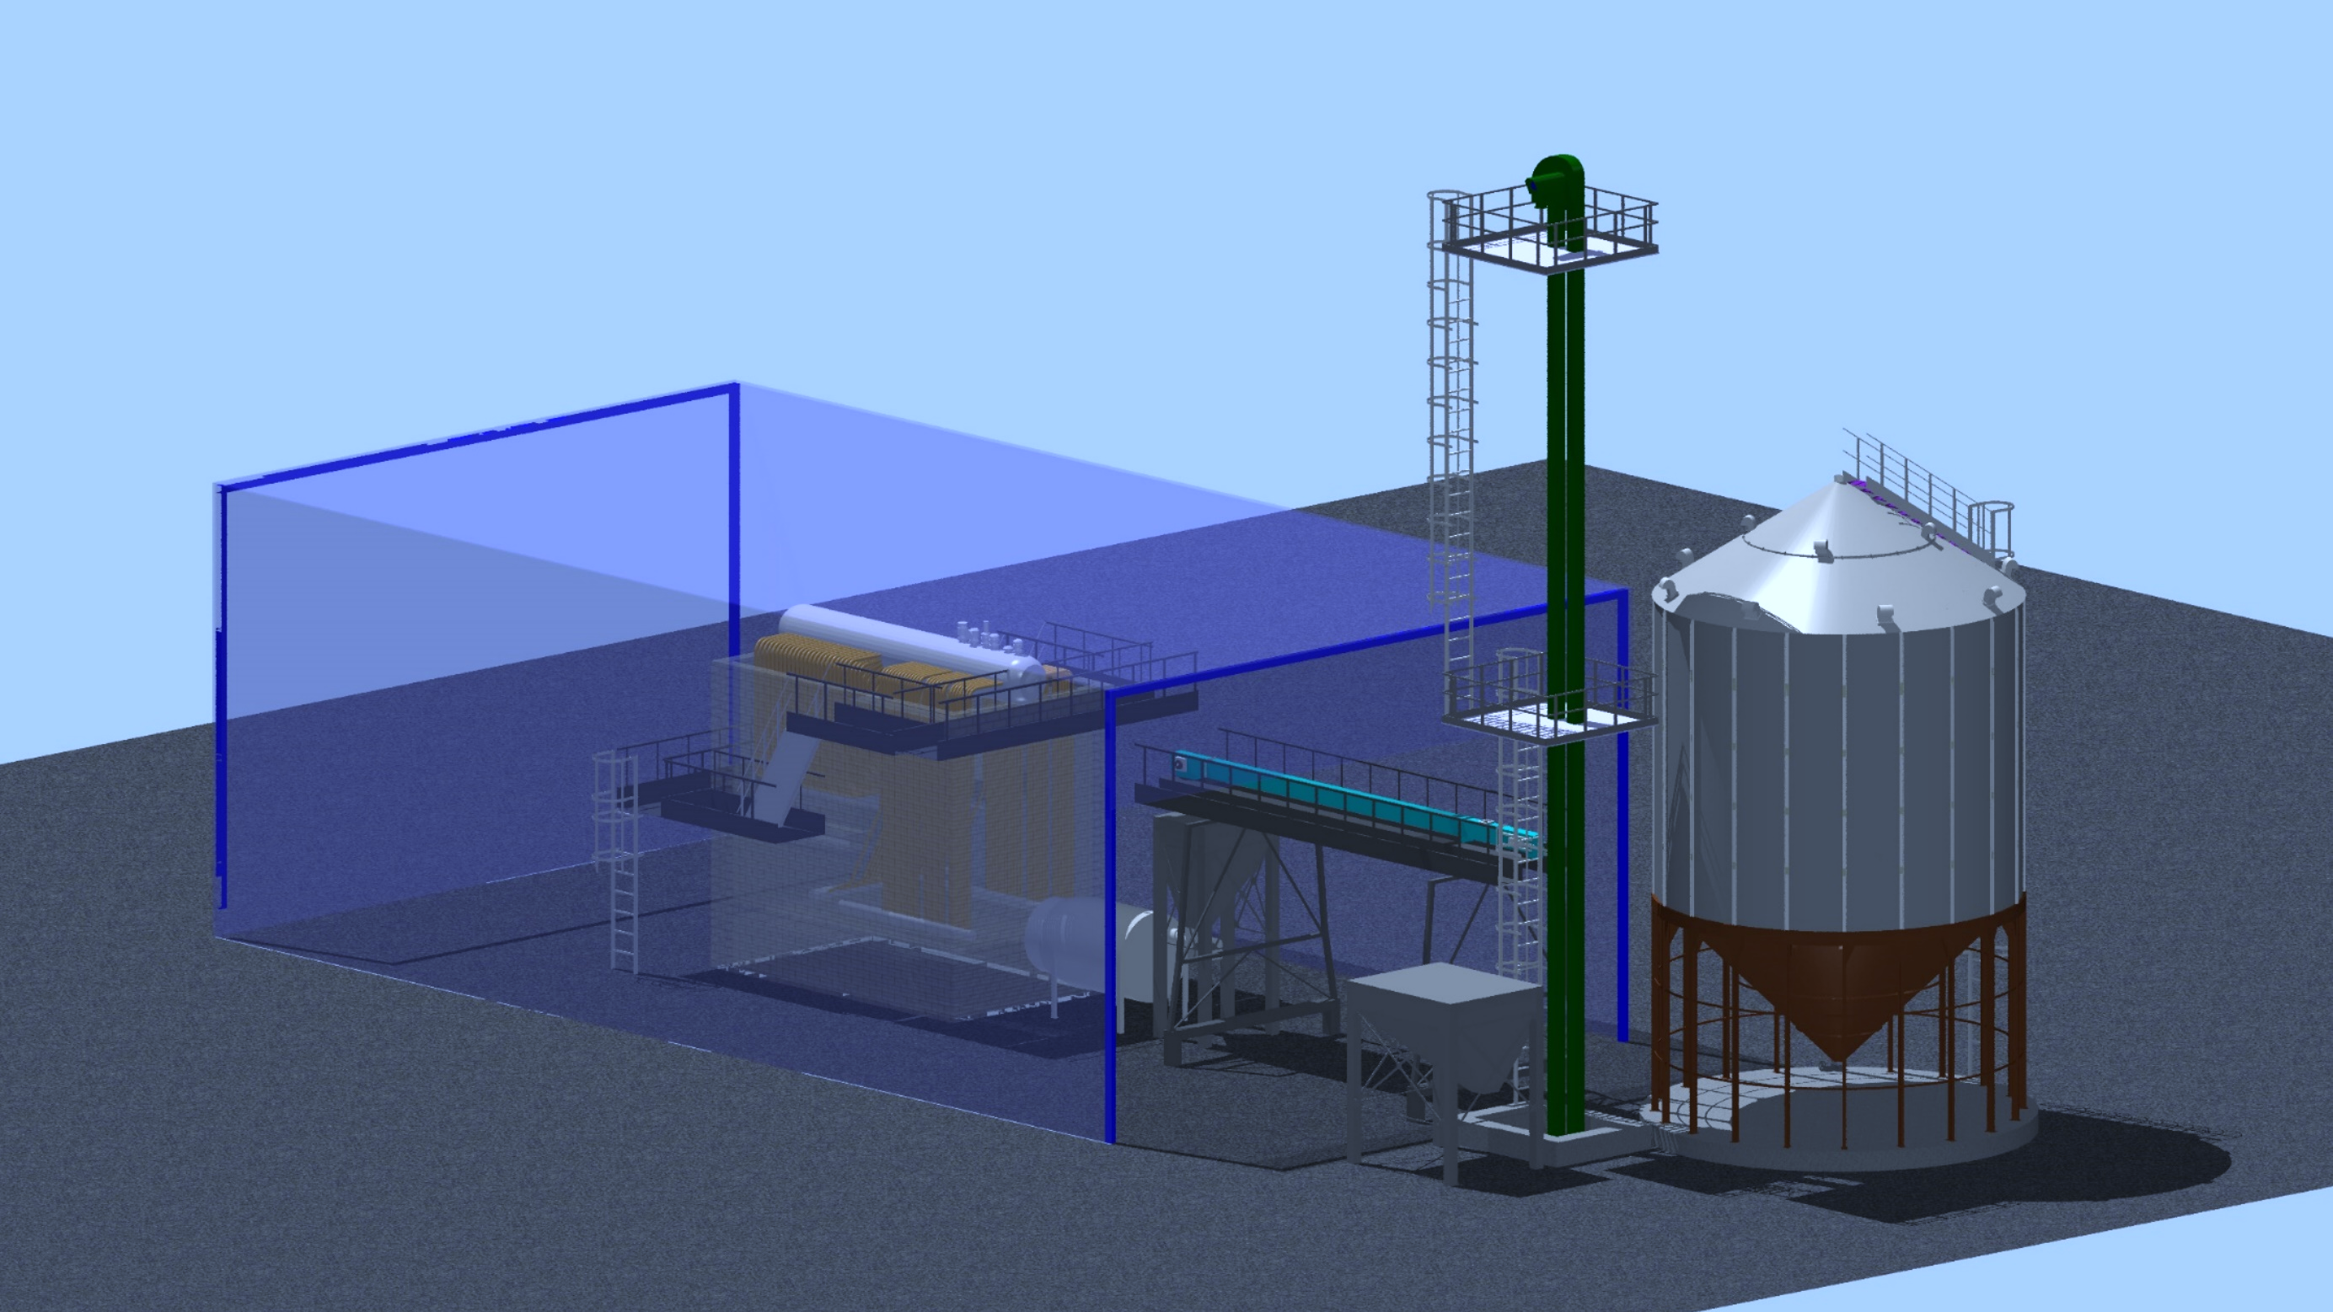

Slide 54
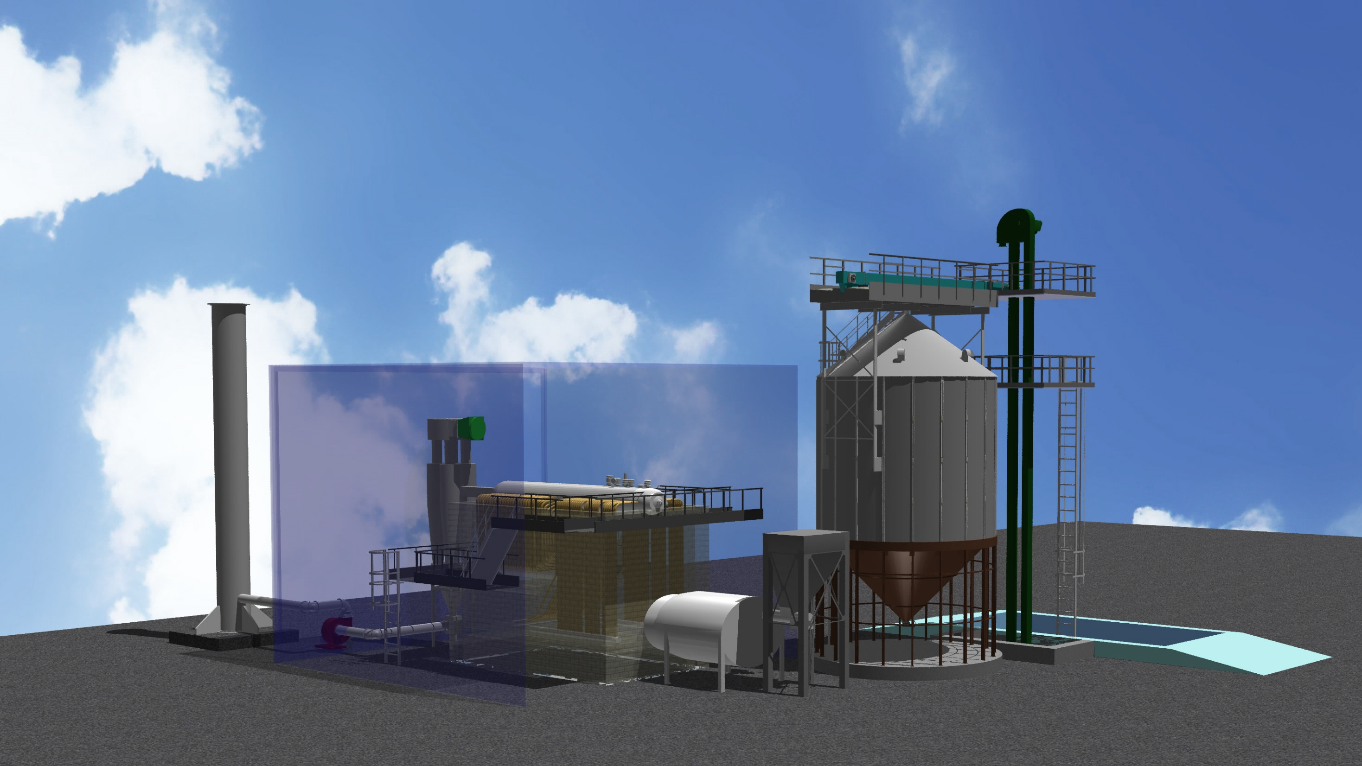

Slide 55
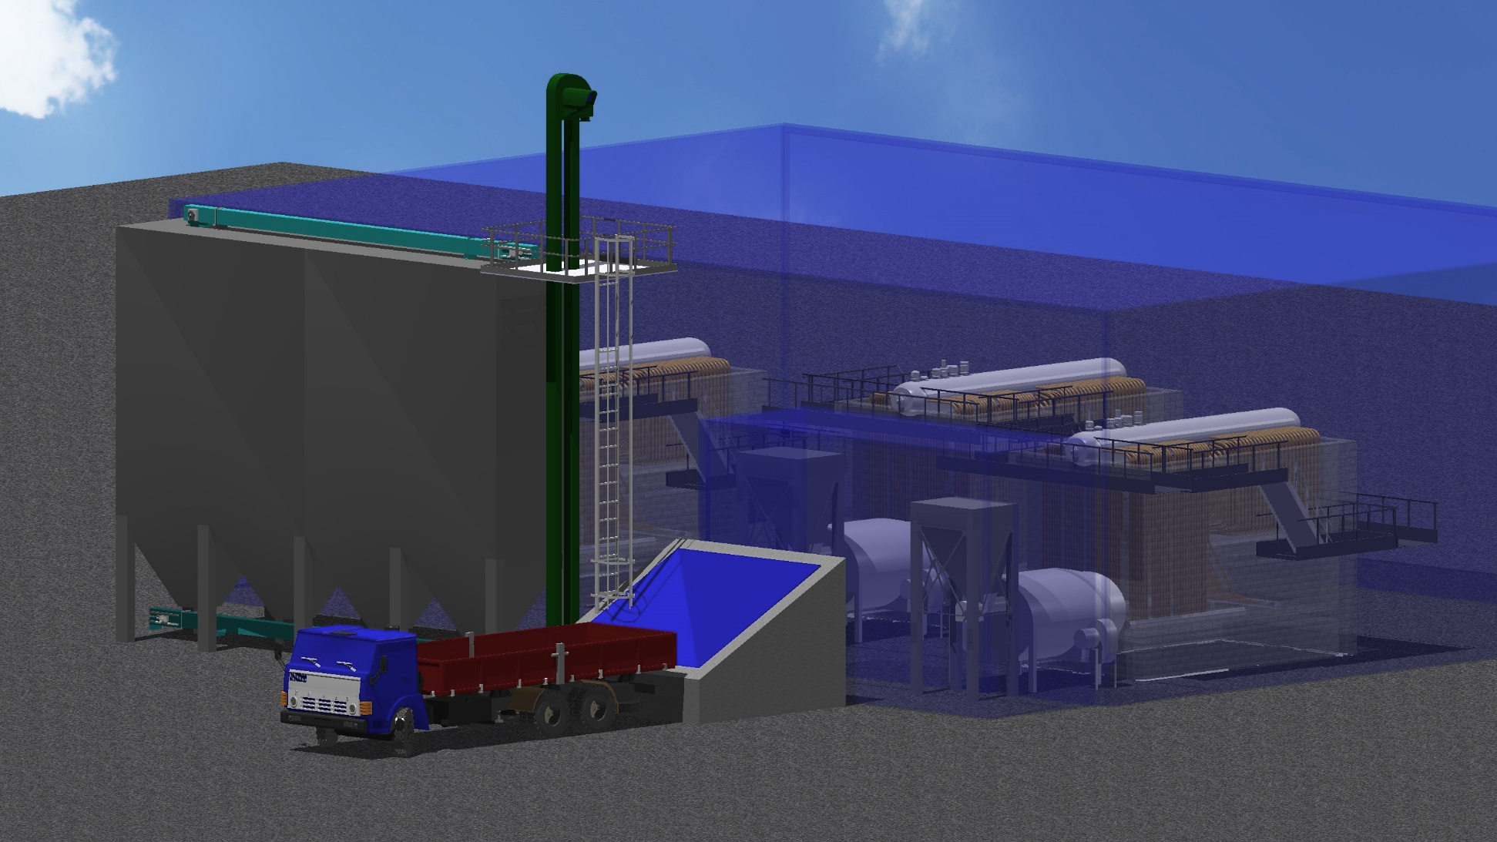

Slide 56
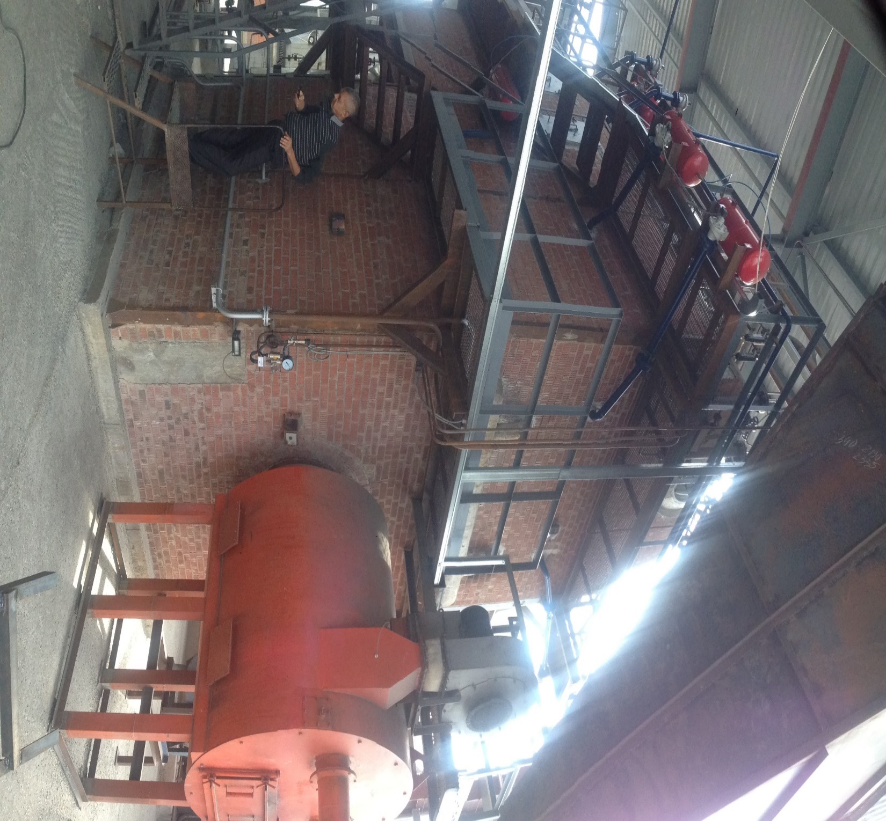

Slide 57
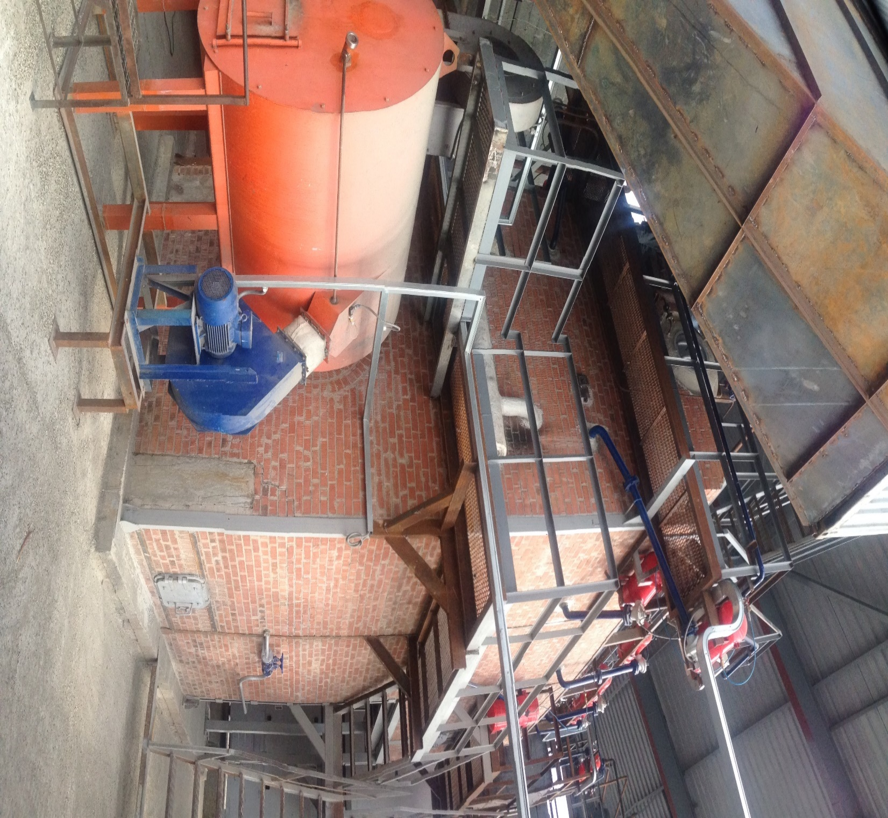

Slide 58
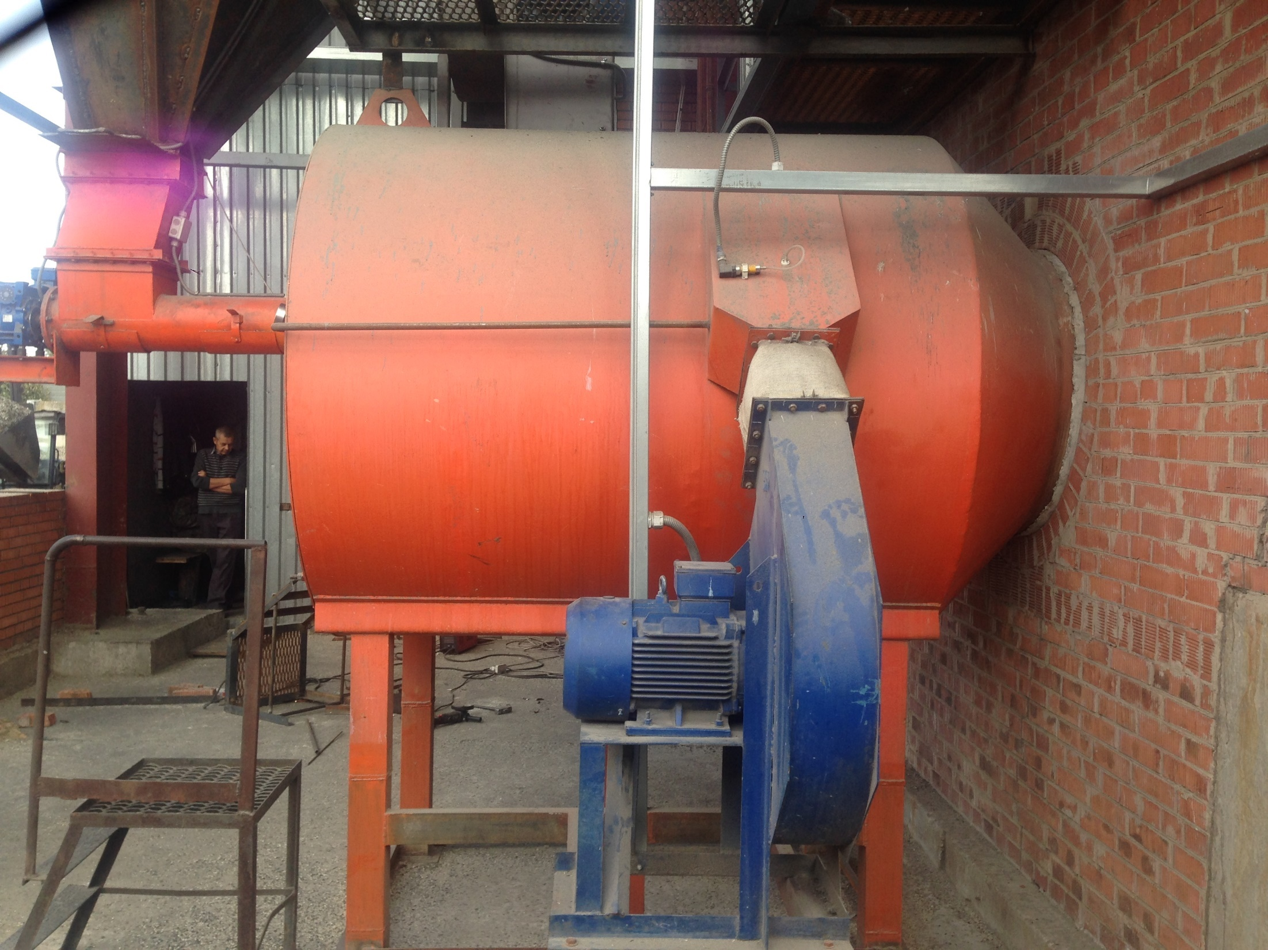

Slide 59
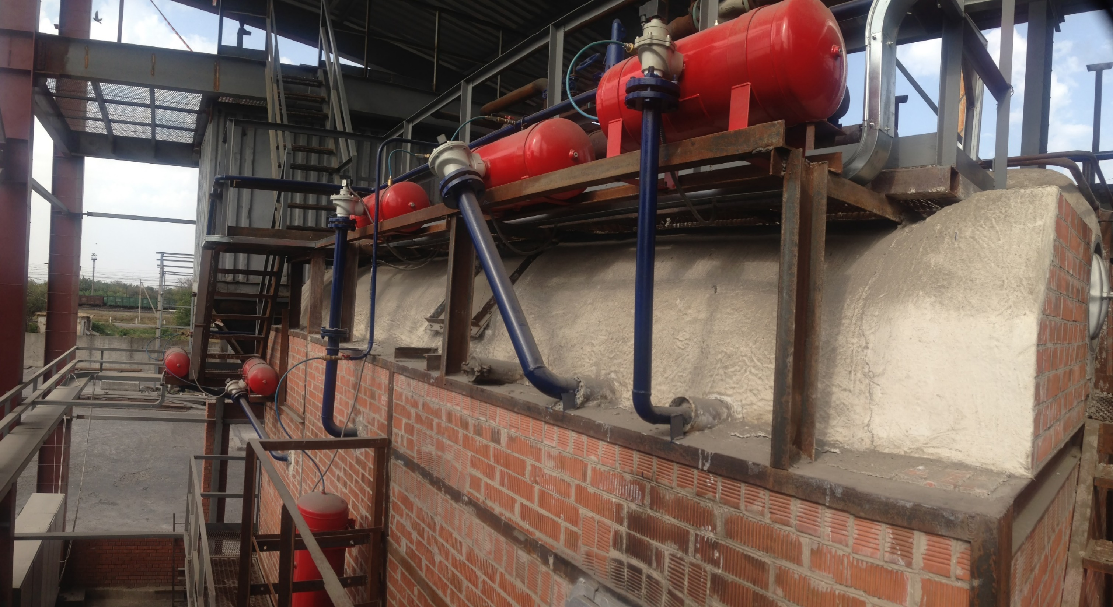

Slide 61
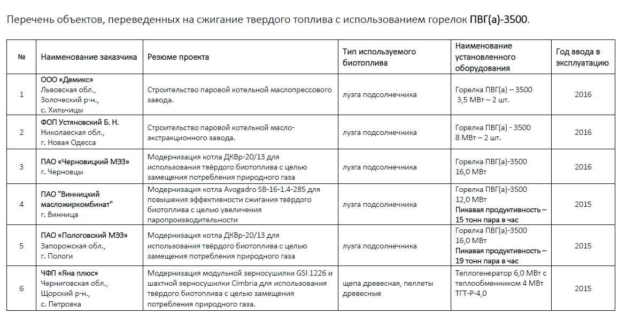

Slide 62
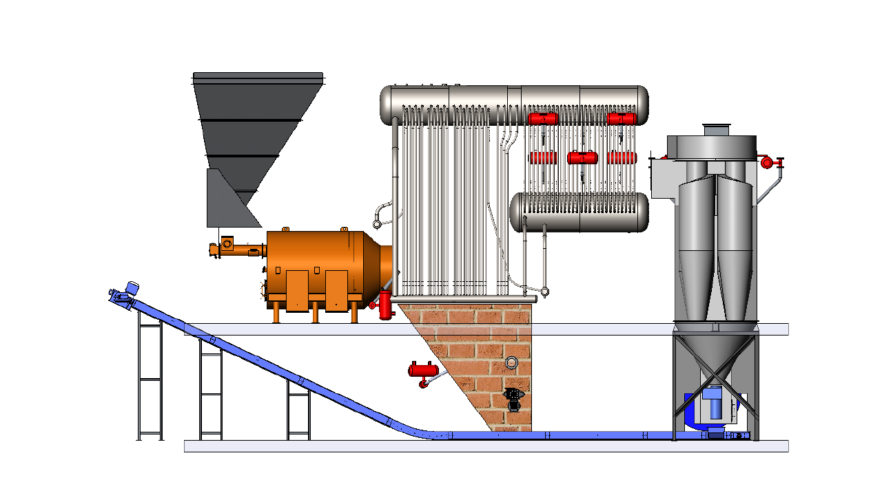

Slide 63
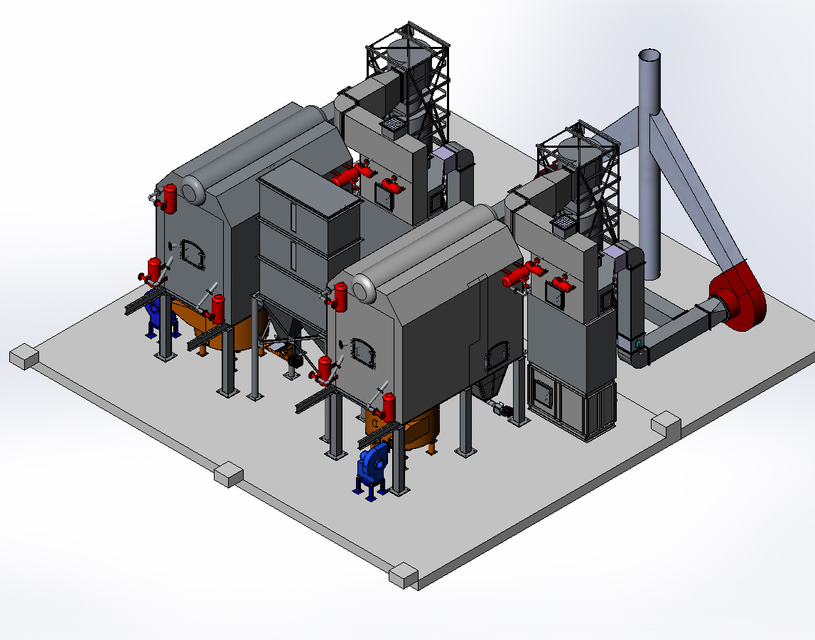

Slide 64
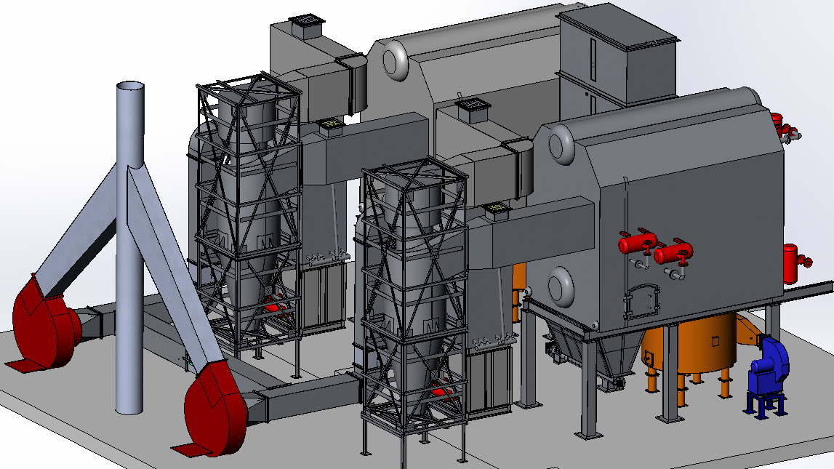

Slide 65
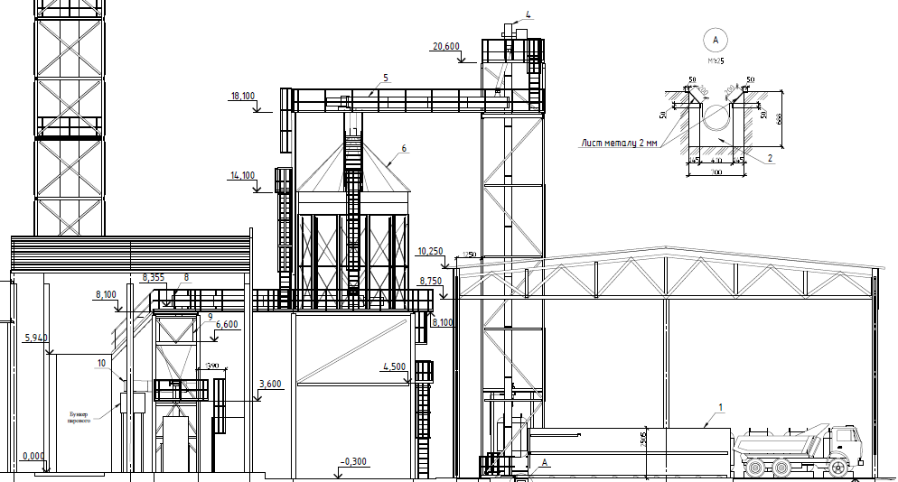

Slide 66
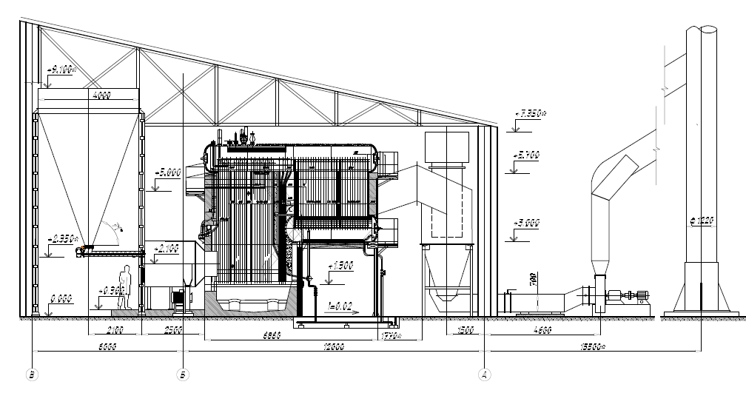
Будівництво котельні

